Slide 1
Bài 13
NĂNG LƯỢNG HOẠT HÓA
CỦA PHẢN ỨNG HOÁ HỌC

Slide 2
MỤC TIÊU BÀI HỌC
Trình bày được khái niệm năng lượng hoạt hóa.
Nêu được ảnh hưởng của năng lượng hoạt hóa và nhiệt độ tới tốc độ phản ứng thông qua phương trình Arrhenius:
Giải thích được vai trò của chất xúc tác.

Slide 3
KHỞI ĐỘNG
Hydrogen và oxygen không phản ứng với nhau ở nhiệt độ thường, nhưng khi đưa một ít bột platinium (Pt) vào hỗn hợp hai khí đó, phản ứng xảy ra ngay tức khắc, tạo thành nước. Yếu tố nào quyết định sự thay đổ đó?

Slide 4
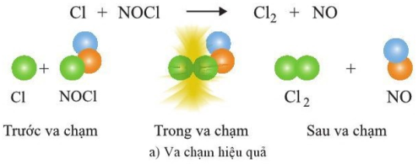
1. Khái niệm năng lượng hoạt hóa.
Chuyển giao nhiệm vụ: Quan sát hình ảnh và đưa ra nhận xét
I. NĂNG LƯỢNG HOẠT HÓA

Slide 5
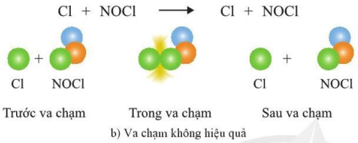
Kết luận: Năng lượng hoạt hóa (E₀) là năng lượng tối thiểu mà các chất phản ứng cần có để phản ứng hóa học có thể xảy ra.

Slide 6
2: Ảnh hưởng của năng lượng hoạt hóa và nhiệt độ tới tốc độ phản ứng
Chuyển giao nhiệm vụ

Slide 7
II. CHẤT XÚC TÁC
1. Khái niệm chất xúc tác:
- Chất xúc tác là chất làm tăng tốc độ phản ứng nhưng không bị biến đổi về chất và lượng sau phản ứng.
2. Đặc điểm chất xúc tác.
- Chất xúc tác làm giảm năng lượng của phản ứng.
- Chất xúc tác làm tăng tốc độ phản ứng và không làm thay đổi chiều của phản ứng hóa học.
- Chất xúc tác có tính chọn lọc, mỗi chất xúc tác thường chỉ có tác dụng đố với phản ứng này mà không có tác dụng với phản ứng khác.
3. Vai trò chất xúc tác.
- Chất xúc tác được sử dụng làm tăng tốc đô các phản ứng hóa học trong sản xuất công nghiệp.
- Quy trình sản xuất có thể được cải tiến bằng cách lựa chọn các chất xúc tác thích hơp.

Slide 8
LUYỆN TẬP
Câu 1. Cho giản đồ năng lượng của các phản ứng:
(a) (b) (c)
a) Hãy biểu diễn năng lượng hoạt hóa trên giản đồ năng lượng của phản ứng trong từng trường hợp.
b) Giản đồ năng lượng nào biểu diễn ảnh hưởng của xúc tác đến năng lượng hoạt hóa của phản ứng?

Slide 9
Trả lời:
a)
b) Giản đồ (c).

Slide 10
Câu 2. Cho hằng số tốc độ của một phản ứng là 11 M⁻¹.s⁻¹ tại nhiệt độ 345K và hằng số thực nghiệm Arrhenius là 20 M⁻¹.s⁻¹. Tính năng lượng hoạt hóa của phản ứng trên.
Trả lời:

Slide 11
Câu 3. Tìm hằng số tốc độ phản ứng k ở 273K của phản ứng phân hủy
N₂O₅ (g) → N₂O₄ (g) + ½ O₂ (g)
Biết rằng ở 300K, năng lượng hoạt hóa là 111 kJ/mol và hằng số tốc độ phản ứng là 10⁻¹⁰s⁻¹.
Trả lời:

Slide 27
HƯỚNG DẪN VỀ NHÀ

